Slide 6
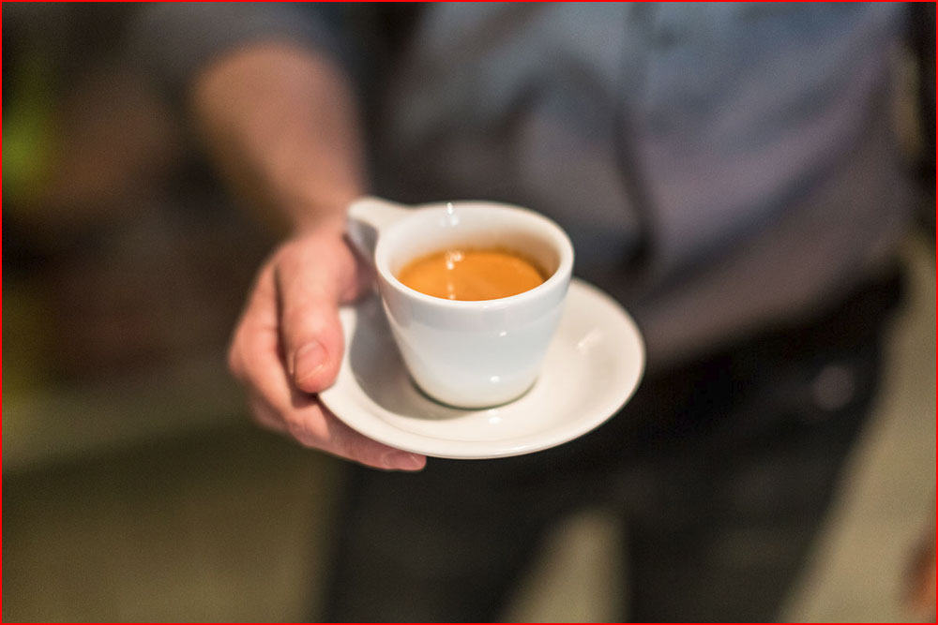
Сервис - это не только вежливые улыбки и знания о правилах этикета и стандартах.
Сервис он во всем - в каждой мелочи, в каждом уголке пространства и той атмосферы, в которой находится ваш клиент.
В Meeting Point мы заботимся о каждом из наших клиентов, его комфортном пребывании, начиная с первого шага, который он делает в бизнес-пространство:
○ ресепшн встречает гостей с вежливый улыбкой
○ удобный и располагающий интерьер во всех помещениях
○ комфортная эргономичная мебель
○ зоны отдыха (лаунжи) с кофе-поинтом, диванными группами с возможностью подключения гаджетов
○ акустический комфорт (использование шумопоглощающих технологий)
○ забота о здоровье: качество воздуха (система очистки воздуха, индивидуальное кондиционирование) и питьевой воды (кулеры с фильтрами, бутилированная вода), регулярная уборка помещений, озеленение, art-составляющая (картины в офисе)
Высокий класс клиентского сервиса заключается в том, чтобы предугадывать каждое желание клиента, знать его предпочтения - что он любит чай или кофе, с сахаром или без ....

Slide 7
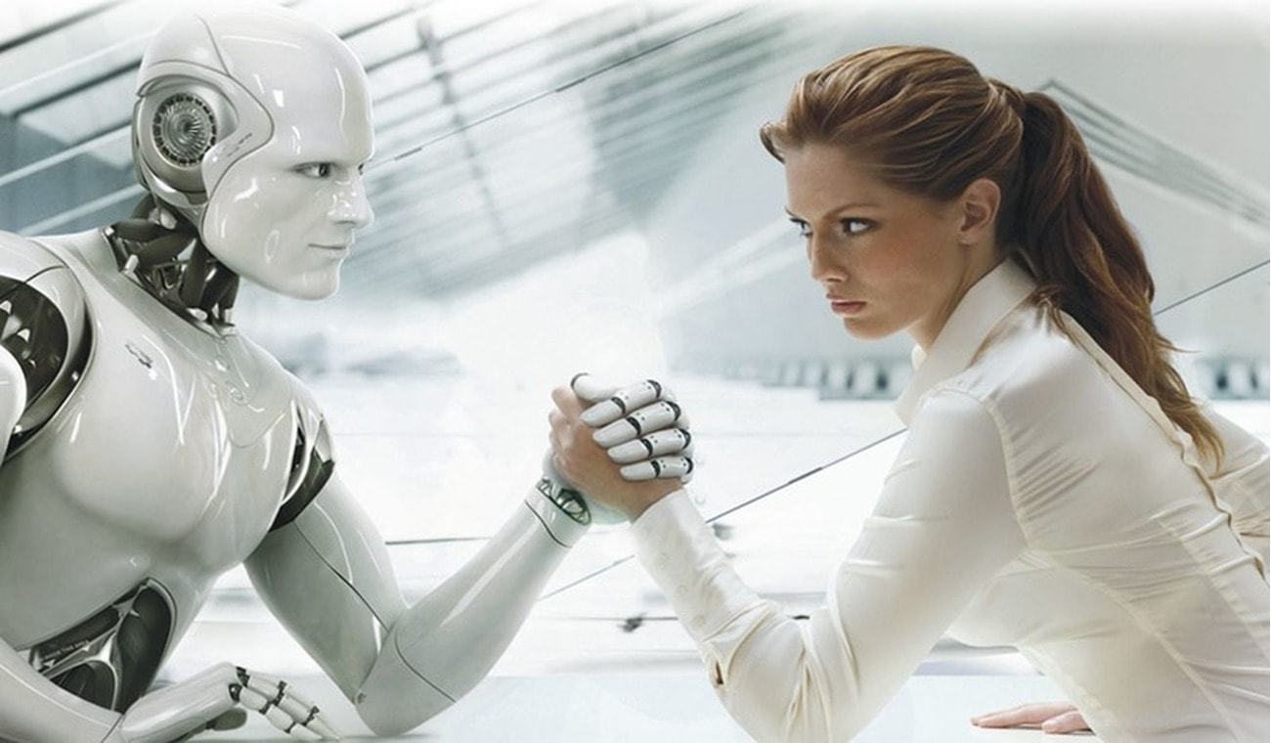
Человеческое общение стало роскошью, а технологии - признаком бедности (с).
В нынешние времят все компании стремятся перевести все процессы в режим ОНЛАЙН, для того, чтобы облегчить работу себе, оптимизировать затраты, и как всем кажется, улучшить тем самым сервис.
Но ВАЖНО понимать, что сервис - это не только процесс получения услуги , который вполне можно увести в диджитализацию, сервис - это еще и человеческое общение, это вопрос психологии и проявления интереса к человеку, как к персоне. Что особенно важно в люкс сегменте.
Мы быстрыми темпами приближаемся к тому, что в скором времени люди будут готовы платить за качественное ОБЩЕНИЕ, именно с человеком, потому что у человека есть ДУША.
Как мы видим в современном мире роскошью становится то, что раньше было привычным - это выйти с друзьями на прогулку, сходить в театр, пообщаться вживую. Казалось бы, что тут сложного на первый взгляд, но на деле получается, что для этого нужно приложить больше усилий, чем просто зайти в чат и нажать кнопку Enter…

